Slide 1
ICE 新课题 / 2026.10.24
ICE探头成像与局部超声作用协同研究
研究思路、初步探索与验证计划
研究设想，非已实现系统
01 研究对象
阵元与时序资源
成像定位
02 基本思路
先定位，再研究局部作用
现有ICE探头
03 近期落点
候选照射（拟研究）
体外样品
固定单点 → 连续短线
概念示意，非尺寸比例；局部作用与材料响应待验证。
从体外最小证据起步
面向局部材料作用，探索“成像定位＋候选照射”的协同方式。
依据：新课题制作说明书；体外验证方案 E7 / 研究路线 E8｜研究设想，非临床结论
主汇报 01 / 07
Notes:
这次汇报介绍一个刚起步的课题：希望探索现有ICE探头的成像定位与局部超声作用如何协同。ICE在本项目中指心腔内超声，但这一阶段先讨论体外样品，不展开临床性能或封堵应用。
基本思路是先定位目标，再研究局部照射及材料响应。我们希望使用现有探头可用的阵元与时序资源，逐步判断这种协同是否可行。图中的探头、样品和目标是概念示意，两种线型用于区分定位和候选照射，不表示已经实现的系统。近期先做固定单点，单点证据成立后，再考虑连续短线。
这一课题目前的重点，是把研究对象、问题与验证路径建立清楚，而不是先宣布某种器件或驱动已经具备材料作用能力。因此，下一页先把这个设想拆成三个可检验的问题。
本页依据H:/print_transducer/docs/reports/2026-10-24_ppt_brief/ICE新课题汇报_PPT制作说明书.md、H:/print_transducer/independent_simulation/docs/ice_bench_poc_plan_2026-10-21.md及H:/print_transducer/docs/superpowers/plans/2026-09-26-ice-research-roadmap.md。题目是本次汇报建议，不作为已经确定的论文题目。真实输出和材料参数仍需核实，未完成硬件或材料实验。

Slide 2
研究目标 / 从愿景到可检验问题
先回答三个可验证的问题
01
02
03
声学问题
材料问题
流程问题
声场能否局部可控？
能否产生局部材料作用？
能否成线与双功能协同？
同时评价焦区聚集
与目标外暴露
明确配方、标定
与可测材料判据
分别验证扫描、定位
及成像恢复
前一层证据，不能替代后一层验证。
共同原则：目标与非目标一起评价
用可重复的测量与对照，决定是否进入下一阶段。
依据：E7、E8｜研究问题为本次整理；未宣称分区最优或新颖性已证实
主汇报 02 / 07
Notes:
研究目标先分成声学、材料和流程三个层次，用可重复的测量与对照，决定是否进入下一阶段。
第一个问题是声场能否局部可控。这里需要同时看目标附近是否聚集，以及目标外是否出现较强暴露，不能只看某一点声压高不高。第二个问题是声场能否产生局部材料作用。这需要明确材料配方、实际声压标定和可测的转化判据，声学结果不能直接替代材料证据。第三个问题是单点能否扩展为成线和双功能协同，要分别验证扫描、定位及照射后的成像恢复。
三个层次有依赖关系，但前一层通过并不意味着后一层完成。当前不预设奇偶分区或全孔径一定最优，也不以软件检查数量证明课题成熟。拟探索的是成像与局部作用的协同设计和验证问题，新颖性仍需另行查证。接下来围绕这三个问题，按证据依赖展开总体路线。
本页问题拆解依据新制作说明书，以及H:/print_transducer/independent_simulation/docs/ice_bench_poc_plan_2026-10-21.md和H:/print_transducer/docs/superpowers/plans/2026-09-26-ice-research-roadmap.md。这里是本次整理的研究目标，不代表早期研究合同已经全部完成，也没有新增材料或临床结论。

Slide 3
研究路线 / 按证据依赖展开
从可信声场，走向材料与双功能验证
验证结果 → 修正模型（拟建立）
参数与约束
可信声场
标定 / 材料
扫描成线
双功能评价
核实
配置筛选
拟验证
起步探索：离线序列 / 声场基线
计算
控制几何、源表示、活动配置与比较预算。
物理
拟验证声吸收—温度—材料路径；SonoInk方向待明确。
验证
固定单点先行，再讨论轨迹与成像恢复。
真实输出与材料输入到位后，才能从归一化声场讨论实际作用。
依据：E1、E7、E8｜虚线为拟建立关联；未实现声热—材料闭环
主汇报 03 / 07
Notes:
总体路线是从可信声场走向材料与双功能验证。软件在这条路线中是研究工具，真实输出和材料输入到位后，才能从归一化声场讨论实际作用。
首先核实参数和约束，再建立适用范围明确的声场并筛选配置。随后接入声压标定与材料验证，单点成立后研究扫描成线，最后评价双功能流程。图中前两步下方标出的离线序列与声场基线，是已经开展的起步探索；标定、材料、扫描和流程仍需要后续证据，所以用虚线表示。
这条路线有三类支撑。计算侧控制几何、源表示、活动配置和比较预算，防止把数值差异误认为物理改进。物理侧拟研究声吸收、温度和材料响应之间的关联，SonoInk只是待明确的材料方向，不能先填入未知系数或阈值。验证侧先做固定单点，再讨论运动轨迹和图像恢复。验证结果需要回到参数和模型，用于修正，而不是表示已经实现闭环控制。当前已开展的工作，主要集中在路线前端建立可比较的基线。
本页依据H:/print_transducer/independent_simulation/docs/findings_2026-10-24.md、H:/print_transducer/independent_simulation/docs/ice_bench_poc_plan_2026-10-21.md和H:/print_transducer/docs/superpowers/plans/2026-09-26-ice-research-roadmap.md。声热—材料路径是拟验证路径，不是已经确定的主导机制或已建立的材料转化预测。材料吸收、热学和反应参数继续unknown，不以任意热阈值或Arrhenius参数替代真实判据。

Slide 4
起步工作 / 已有离线基础
已建立序列与独立声场基线
64元线阵｜当前离线基线
01 阵列与序列
用途与时序示意，非尺寸或时长比例
梳理64元软件基础
选定单次发射
02 单次传播
建立独立三维计算
物理+x
三维声场
奇数32元：成像TX/RX
计算与检查
03 评价问题
偶数32元：候选照射TX
追踪焦移与浅层暴露
assumed用途约定；后续配置仍需比较。
成像 → 候选照射 → 接收恢复（时间交替示意）
不是完整交替流程验证
当前完成的是离线探索；真实声压、材料作用和完整流程尚待验证。
依据：E9、E10｜D00163 Rev.K §4.3.2；完整硬件前提见备注
主汇报 04 / 07
Notes:
目前主要完成的是序列梳理和独立声场的离线基线。它们提供起点，还没有验证真实声压、材料作用或完整双功能流程。
左侧画的是当前六十四元单行线阵，按物理位置的正x方向排列。默认把奇数三十二元约定用于成像发射和接收，偶数三十二元用于候选照射发射；用途属于assumed约定，可以交换，也还需要配置比较。当前序列中选定的一次发射已经接入独立三维传播计算与检查，这使我们能够从目标附近的声压集中，继续追踪焦移和浅层离轴暴露。
下方是成像、候选照射和接收恢复的时间交替示意，不是同时照射与接收。完整流程的定位、照射后接收恢复和图像恢复仍未验证。奇偶分区提供的是一个可比较的基线，不是已经确定的最优方案。最近的探索进一步帮助我们判断，接下来最先需要解决什么。
本页依据H:/print_transducer/docs/verasonics/linear64_oddeven_2026-10-12.md、H:/print_transducer/verasonics/dual_mode/+icevs/default_config.m和H:/print_transducer/independent_simulation/docs/kwave_oddeven_results_2026-10-19.md。完整商品型号后缀、真实尺寸、额定burst/duty、实际声压及本机模块和许可仍需核实，没有从本页推导上机处方。
硬件技术依据为F:/xwechat_files/wxid_quwpem6vchzg22_3c29/msg/file/2026-10/中的四份原始PDF。Sequence Programming Manual，D00163 Rev.K，第四点三点二节、第二十四至二十五页说明TW、TX、孔径和延时；TX.Delay附录A171页，即PDF第三百一十页，明确延时参考Trans.frequency周期，不能与波形频率混用。System User Manual，D00107 Rev.K，第四点四点一至第四点四点二节、第三十页区分成像供电和可选扩展发射。Product Specification，D00108 Rev.L，第一点四节、印刷第八至九页，即PDF第九至十页，说明选件及系统保护边界，系统保护不能替代探头额定约束和声输出核实。Initial Setup Instructions，D00109 Rev.D，第四点五节、第九至十页说明系统自检与HardwareTest/TestResultLogs记录，本机就绪证据仍需另行核实。本次只是读取资料，没有连接、自检、激活或发射操作。

Slide 5
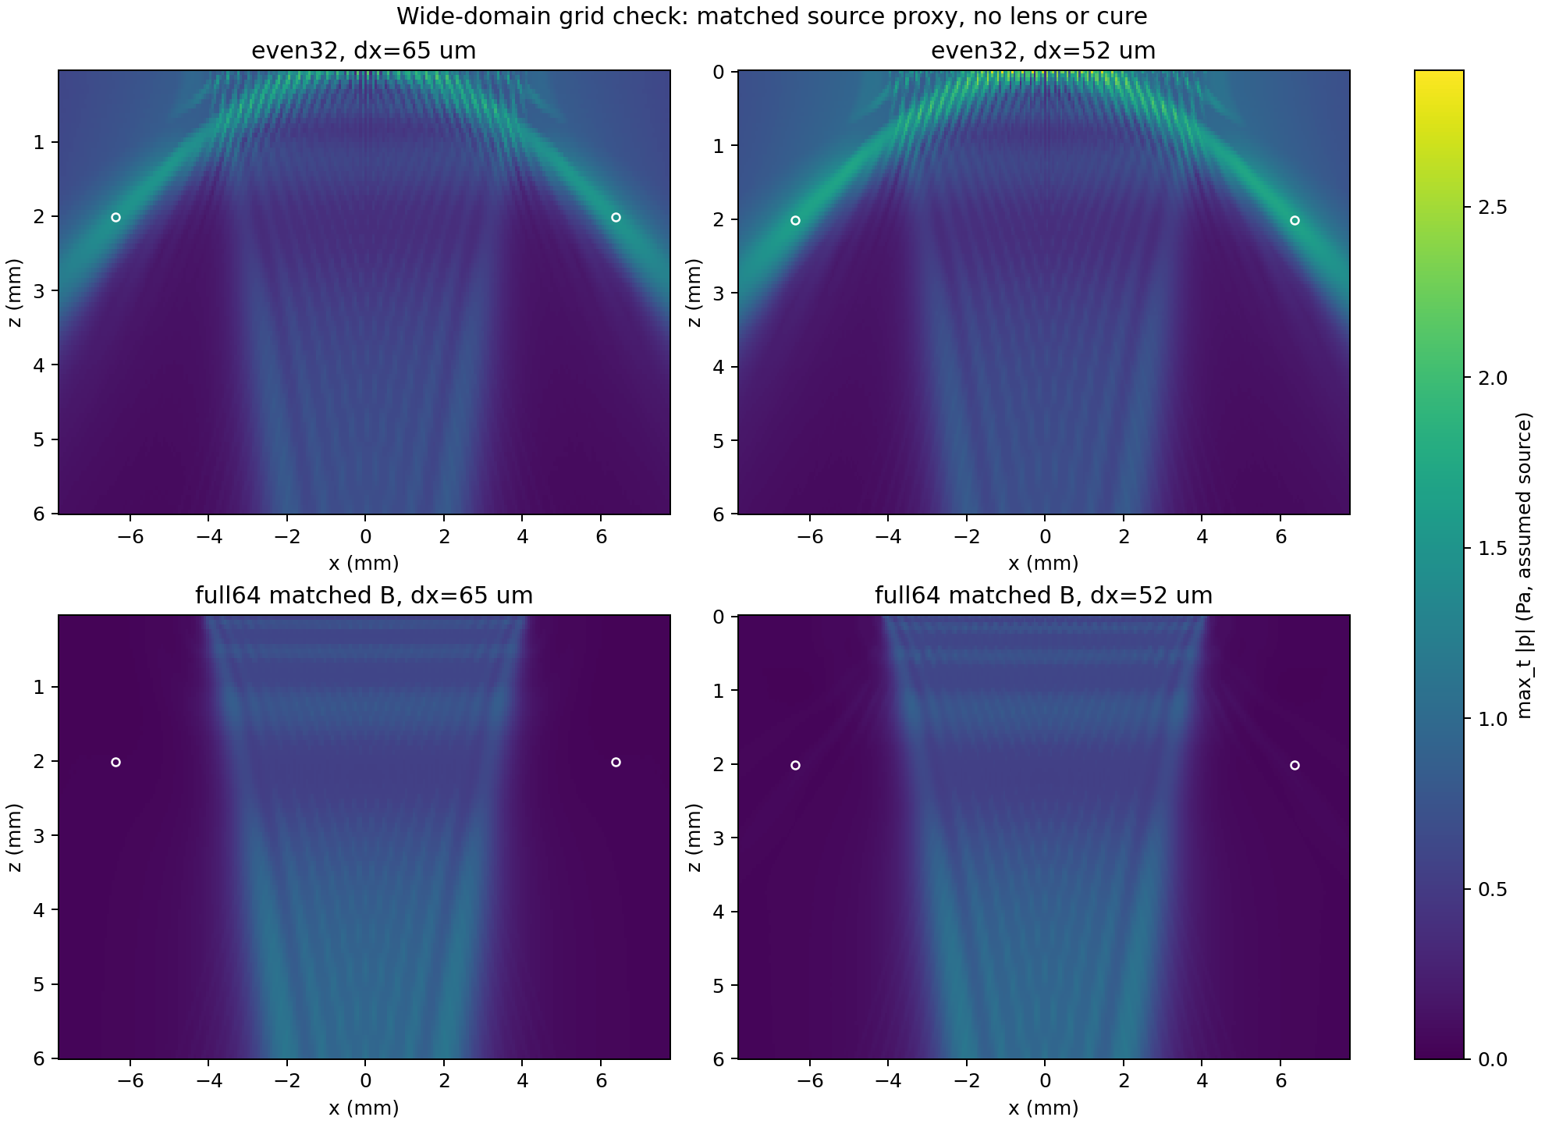
初步认识 / 用近期探索确定研究优先级
配置影响离轴场，源表示需要优先验证
52 μm｜相同源端代理预算B，非实际功率｜assumed未标定源、均匀无损、无透镜
偶数32元
全64元离线对照
配置值得研究
z/mm
当前离线基线
z/mm
synthetic候选
Pa
0
0
2.9
原离轴测点保留改善趋势
仍需受控比较，不能只归因间距
2
2
2
模型仍需验证
4
4
1
32元浅层幅值对网格敏感
先处理源表示
6
6
0
问题尚未解决
−6
0
6
−6
0
6
x / mm
x / mm
焦移、轴向选择性与材料作用
仍需分别验证
原图右列重排，颜色与白圈保留；白圈：原离轴测点附近。
颜色为各点时间最大绝对声压；有限边界改变未明显改变原结构，不能据此宣称全域收敛。
把初步结果用于确定下一步，而不是提前宣布方案可用。
来源：E1—E3、E5；widegrid_shallow.png（2026.10.24）｜压力图与Qp测点比是不同量
主汇报 05 / 07
Notes:
近期结果使任务顺序更明确：活动配置值得继续研究，但首先需要处理源表示与浅层数值可信度。
主图只取十月二十四日原图右列的五十二微米两配置，重排为左右对照。左边是当前偶数三十二元基线，右边是全六十四元synthetic离线候选。两组使用相同的源端代理预算B和同一个原始色条，没有分别按各自峰值归一化。图中单位是未标定假设源下的帕，颜色表示各点在记录时间窗内的最大绝对声压，不是同一时刻的声场快照。白圈保留原图位置，只指示原离轴测点附近。
第一条认识是配置确实值得研究。全六十四元在原离轴测点保持改善趋势，细网格仍保留这一认识。但阵元数、活动间距、填充率、孔径和中心等因素一起变化，不能只归因于间距，也不能直接命名为真实栅瓣。此前加厚PML和有限扩域没有明显改变原结构，只说明这两项有限边界变化的影响较小，不等于全空间边界收敛。
第二条认识是模型仍需验证。偶数三十二元近源和浅层幅值对网格敏感，因此源表示应提前处理。第三条认识是问题尚未解决：原测点改善没有消除焦前偏移、轴向选择性和材料证据缺口。全六十四元部分场差通过，也不表示所有峰位诊断通过，更不是实物或材料验证。我们把这页结果用于确定下一步，而不是提前宣布方案可用。
本页图源为H:/print_transducer/independent_simulation/results/kwave_widegrid_2026-10-24/widegrid_shallow.png，原图右列上方为even32、下方为full64 matched B。图片以原生裁切重排，热图像素、白圈与共同色条不改，x/z坐标和Pa量纲以可编辑文字还原。结果依据H:/print_transducer/independent_simulation/docs/findings_2026-10-24.md、H:/print_transducer/independent_simulation/docs/widegrid_2026-10-24.md，以及同结果目录trace_comparison.csv和validation.json。边界依据H:/print_transducer/independent_simulation/docs/offaxis_diagnostic_2026-10-22.md，正式扩域工况完成于十月二十三日。模型为existing_code_unverified几何、assumed未标定源和均匀无损流体，无俯仰透镜、容器、吸收、温升或材料反应。B是源端代理，不是实际声功率；压力图与测点Qp比是不同量，不混标。保存SetUp与原奇偶角色没有被全六十四元候选替换。本次PPT制作没有重跑计算。

Slide 6
近期计划 / 先后顺序与并行输入
先解决声场可信度，再筛选照射配置
以下均为拟开展任务；保持20 mm物理目标，未知参数继续标为unknown。
先做
接着
源表示与浅层网格敏感性
活动配置、焦深与俯仰模型
拟评估带限源及传播稳定性
同时评价目标集中与目标外暴露
产物：可说明适用范围的声场基线
产物：比较口径明确的受控对照
资料收集与计算并行推进，为后续标定和材料验证准备输入。
并行准备
探头输出 · 样品与容器 · SonoInk具体配方
产物：标定与材料验证的输入清单
先排除数值与比较口径问题，再讨论物理改进。
依据：E1、E2、E7｜带限源、焦深补偿、真实透镜及声热材料模型均未完成
主汇报 06 / 07
Notes:
近期最先解决的是声场判断可信度，其后再研究配置与焦区改进，同时并行收集真实探头和材料输入。
第一项是源表示与浅层网格敏感性，预期产物是一套能够说明适用范围的声场基线。拟评估kWaveArray带限源表示，先核对几何方向、非局域支撑与截断、面积和信号尺度，再检查容差及积分密度，最后开展同网格源表示对照和两网格传播比较。当前替换和传播都尚未完成，新幅值可能升高，也可能降低。
接着比较活动配置、焦深与俯仰模型，同时评价目标集中和目标外暴露。比较预算必须明确，等源端代理B不能称等实测声功率；固定测点、区域最大值、主焦区和边界要分别报告。物理目标保持二十毫米，计划研究设计延时焦深与实际峰值的关系，不能把目标改到现有峰位后宣称定位问题解决。真实俯仰透镜和有效孔径还需核实，单行阵元延时也不等于独立三维电子聚焦。
资料收集并行推进：核实探头输出、样品与容器、SonoInk具体配方及计量条件，形成标定与材料输入清单。声压标定和配方到位后，再研究吸收、温度和材料响应。未知参数继续标unknown，探索范围标assumed。这样先排除数值与口径问题，再讨论物理改进，避免计算越来越复杂却没有真实对象。
本页计划来自H:/print_transducer/independent_simulation/docs/findings_2026-10-24.md、H:/print_transducer/independent_simulation/docs/widegrid_2026-10-24.md和H:/print_transducer/independent_simulation/docs/ice_bench_poc_plan_2026-10-21.md。以上为建议后续任务，未新增开发、求解或确定工期，不把带限源、焦深补偿、真实透镜及材料模型写成已实现。

Slide 7
验证计划 / 用证据决定下一阶段
固定单点 → 连续短线 → 双功能流程
01
02
03
固定单点
连续短线
双功能流程
测量焦区＋材料对照
同时记录目标外影响
成像定位 → 照射
→ 接收 / 图像恢复
机械移动
电子逐点扫描
分别验证连续性、宽厚和线外作用
阶段证据
阶段证据
阶段证据
实际声场＋材料判据
重复性＋线外作用
定位＋接收/图像恢复
待补条件
探头/系统约束 · 声压测量 · 材料配方 · 样品/容器及运动条件
以最小的体外单点证据，决定下一步。
依据：E7及最新数值限制｜均为后续计划，不承诺未知日期；主汇报到此结束
主汇报 07 / 07
Notes:
计算研究最终要落到明确的体外验证门槛：先固定单点，再连续短线，最后评价双功能流程。
固定单点阶段分别测量实际焦区和材料变化，并设置无超声对照，同时记录目标外影响。只有实际声场与材料判据这两类证据到位，才讨论后续成线。连续短线阶段检查连续性、宽度和厚度、线外作用以及重复性；机械移动和电子逐点扫描是两种候选路径，需要分别验证，机械移动得到的线不能替代电子扫描能力。双功能阶段再评价成像定位、候选照射、接收恢复和图像恢复，不用一次照射代替整个流程证据。
当前希望先补齐探头与系统约束、声压测量、材料配方、样品和容器、运动条件。具体实验参数和验收值应在这些信息得到核实后再定，因此这里按证据依赖组织，不承诺未知条件下的完成日期。现阶段的目标，是把课题问题和验证路径建立清楚，并用最小的单点证据决定下一步。
主汇报在此结束，后面两页只供答问，不默认连续讲完。验证依据为H:/print_transducer/independent_simulation/docs/ice_bench_poc_plan_2026-10-21.md和最新宽域细网格报告。材料配方、声热与反应参数、实际输出及设备约束继续unknown。硬件前提引用F:/xwechat_files/wxid_quwpem6vchzg22_3c29/msg/file/2026-10/中的Initial Setup Instructions，D00109 Rev.D第四点五节、第九至十页；System User Manual，D00107 Rev.K第四点四点一至第四点四点二节、第三十页；Product Specification，D00108 Rev.L第一点四节、印刷第八至九页；Sequence Programming Manual，D00163 Rev.K第四点三点二节、第二十四至二十五页和TX.Delay附录A171页。手册可选能力不代表本机已具备，系统保护不替代探头额定与实际声输出核实。本PPT不是硬件操作授权，尚无实物单点、短线或双功能实测结果。

Slide 8
技术备份 A / 按需答问
近期对照的数值口径与限制
全64元为synthetic离线候选；测点Qp比与区域压力场差是不同量。
52 μm｜同网格、同B固定测点
65→52 μm｜原始压力场L2差
指标 | 偶数32元 | 全64元
离轴/主焦区Qp比 | 93.899% | 0.0623%
深层主峰深度 / mm | 18.460 | 18.460
目标/主焦区Qp比 | 0.9164 | 0.9164
区域 | 偶数32元 | 全64元
0＜z＜2 mm | 11.681% | 2.463%
2≤z＜5 mm | 6.893% | 1.157%
z≥5 mm | 0.572% | 0.474%
32元近源/浅层未通过proposed 5%场差诊断；全64元这些场差通过，但峰位检查未全通过。
场差为细网格插值到粗网格；两网格不等于完整收敛。测点实际坐标与边界对照见备注。
Qp仅为压力平方时间积分代理；上述比值不是能量占比、全空间旁瓣或材料效率。
来源：E2、E3、E5｜trace_comparison.csv / widegrid_2026-10-24.md｜保存记录，本轮未重跑
备份 A / B
Notes:
这一页用于区分测点指标、分区域场差和峰位检查。左表是五十二微米同网格、同源端代理B的固定测点比较：原正侧离轴测点与固定主焦区测点的Qp比，偶数三十二元为百分之九十三点八九九，全六十四元为百分之零点零六二三。两配置的深层主峰深度均为十八点四六毫米，目标测点与固定主焦区测点的Qp比均约零点九一六四。原测点改善不等于全部浅层场消失，也没有消除约一点五四毫米的焦前偏移。
右表是六十五到五十二微米的原始压力场L2差，细网格插值到粗网格，没有各自峰值归一化。零至二毫米近源区，三十二元约百分之十一点六八一、全六十四元约百分之二点四六三；二至五毫米浅层区分别约百分之六点八九三和一点一五七；五毫米以深分别约百分之零点五七二和零点四七四。以proposed百分之五内部场差诊断看，三十二元近源和浅层未通过；全六十四元这些场差通过，但近源和浅层原生argmax位置检查没有全部通过。两网格仍不构成完整收敛。另在二百六十微米共同精确格点复核，三十二元浅层敏感的认识仍保留。
Qp等于dt乘以各时刻压力平方之和，单位Pa²·s，是压力平方时间积分代理。这里的比值不是能量占比、全空间最大旁瓣或材料效率。五十二微米实际离轴测点约为六点三九六、零、二点零二八毫米，固定主焦区测点深十八点四零八毫米，目标测点深二十点零二零毫米；原生浅层峰的x等于六点三四四毫米来自区域搜索，是另一个位置。两网格最近体素位置可能不同，不能仅据测点Qp变化宣布同物理点收敛。
十月二十三日加厚PML和有限扩域的公共域L2差分别约百分之零点零七七二和零点零二一七，只说明所做有限变化影响较小。旧六十五微米测点比、十月二十四日五十二微米测点比和十月二十二日厚材料盒百分之二点一六零的积分比例属于不同口径，本轮不能混成同一结果，也没有重新计算全六十四元的全域Qp或该盒积分比例。
原始依据为H:/print_transducer/independent_simulation/results/kwave_widegrid_2026-10-24/trace_comparison.csv、validation.json和analysis.json，文字口径为H:/print_transducer/independent_simulation/docs/widegrid_2026-10-24.md，边界依据为H:/print_transducer/independent_simulation/docs/offaxis_diagnostic_2026-10-22.md。两配置均为未标定假设源、简化无损介质；全六十四元为synthetic离线候选。表内数值来自保存结果，本次PPT制作没有重跑历史测试或求解。

Slide 9
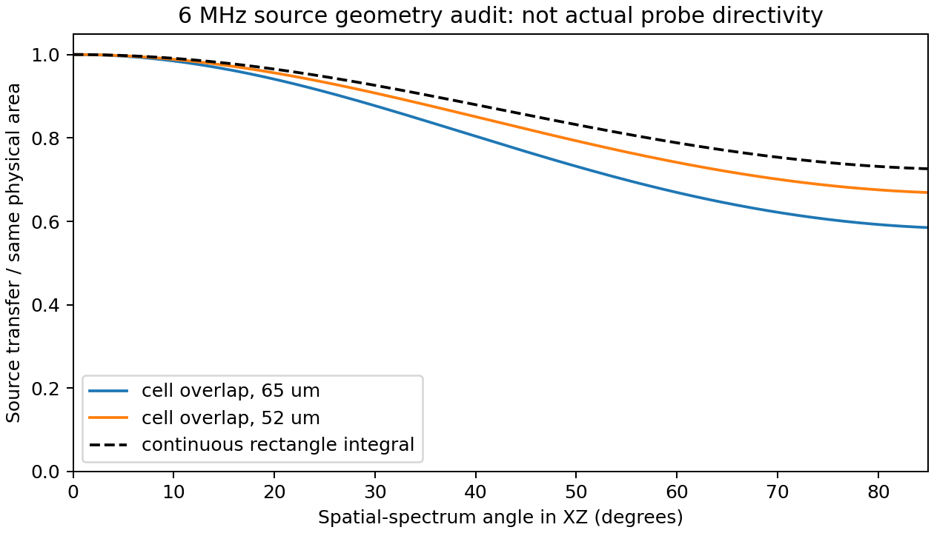
技术备份 B / 解释近期优先级
源表示为何成为优先项
源表示审计，非实物指向性；代表单元的解析比较，不是改进后的传播结果。
细阵元：0.11 mm
65 / 52 μm网格上
约占1.69 / 2.12格
源码尺寸 existing_code_unverified
面积一致 ≠ 角谱一致
6 MHz、75°代表例偏差
−18.39% / −7.38%
拟验证带限源
替换与传播尚未完成
不预先保证离轴场下降
来源：E2、E4、F3（2026.10.24）｜偏差是源空间谱审计量，不是实物声压误差
备份 B / B
Notes:
源表示成为优先项，是因为当前细阵元只覆盖很少的网格单元，面积一致不足以保证大角度空间谱一致。
源码矩形单元宽零点一一毫米，在六十五与五十二微米网格上仅约占一点六九和二点一二格，这个尺寸仍属于existing_code_unverified。现有面积重叠权重虽然守恒面积，其空间傅里叶谱仍随网格改变。图中保留连续矩形积分参考，以及两档离散源曲线。六兆赫、七十五度代表例中，离散源谱相对连续矩形积分的幅值偏差分别约为负百分之十八点三九与负百分之七点三八。
这是一项代表单元的源表示审计，不是实物指向性，也不是传播声压误差；尚未将源表示、波形时间采样和传播离散化的因果贡献完全分离，不能把所有声场差异都归因于它。后续计划验证带限源及传播稳定性，先核对方向、非局域支撑与截断、面积和信号尺度，再做数值参数与网格对照。目前替换与传播尚未完成，不能预先保证新方法会降低离轴场。
本轮源端预算定义为B等于对各阵元求和的物理面积A乘以dt，再乘各时刻源信号平方之和，单位Pa²·s·m²。它仅是明确比较用的源端代理，不等于实际声能或声功率。图源为H:/print_transducer/independent_simulation/results/kwave_widegrid_2026-10-24/source_sampling.png，数据为同目录source_sampling.csv和source_sampling.json，实现审计位于H:/print_transducer/independent_simulation/audit_source_sampling.py，解释见H:/print_transducer/independent_simulation/docs/widegrid_2026-10-24.md。图中的代表单元中心x为负零点零六五毫米，沿XZ平面取ky等于零，幅值使用同一物理面积为分母；它不替代真实探头或材料验证。

